Slide 1

142 Nομπελίστες υποστηρίζουν τους ΓΤΟ
Richard J. Roberts
Ρίτσαρντ Τζ. Ρόμπερτς
Κυβερνήτες της ICGEB, 22^{η} Μαΐου 2019
Ο Δρ Ρόμπερτς είναι υποστηρικτής της ῾πολυγλωσσικής᾽ επιστήμης. Χάρη στην πρωτοβουλία που πρωτοξεκίνησαν οι κ. Ρόναλντ Λαπόρτ, ο Ευγένιος Σουμπνίκοφ, ο Ισμαήλ Σεραγκέλντιν και πολλοί άλλοι, αυτή η διάλεξη που δόθηκε στην Τεργέστη είναι διαθέσιμη σε πολλές διαφορετικές γλώσσες
Υπάρχουν 6500 γλώσσες στον κόσμο, αλλά μόνο μία γλώσσα στον κόσμο της επιστήμης (τα Αγγλικά). Με αυτή την παρουσίαση από τον Δρ Ρόμπερτς και άλλους αναπτύσσουμε την Πολυγλωσσική Επιστήμη για να ελατώσουμε το γλωσσικό φράγμα στην επιστήμη (www.pitt.edu/~super1)(link not working)
Η ελληνική έκδοση έγινε με μηχανική μετάφραση και επεξεργασία/διόρθωση από τον Γιώργο Τζερτζίνη
Notes:
Είναι χαρά μου να βρίσκομαι εδώ[RR1] , κυριως για να σας μιλήσω για ένα από τα μεγάλα επιτεύγματα της γενετικής μηχανικής, για κάτι που ονομάζεται ῾᾽ΓΤΟ᾽῾ (GMO) στην Ευρώπη και σε όλο τον κόσμο ἁν και στην ουσία είναι πραγματικά ενας εσφαλμένος ορος: είμαι σίγουρος ότι όλοι σας γνωρίζετε ότι σχεδόν όλα όσα μας περιβάλλουν και τρώμε κάθημερινώς είναι στην πραγματικότητα γενετικά τροποποιημένα με κάποιον τρόπο... και οι πρόσφατες τεχνολογικές εξελίξεις που υπάγονται στην κατηγορία των ΓΤΟ είναι απλά η πιο σύγχρονη τεχνολογία με την οποία μπορούμε να βελτιώνουμε τα φυτά, τα ζώα και τα πάντα γύρω μας. Είμαι σίγουρος ότι πολλοί από εσάς έχετε σκυλιά. Κάθε σκύλος ειναι γενετικά τροποποιημένος. Δεν υπάρχουν μη γενετικά τροποποιημένα σκυλιά.
Διάλεξη "142 Νόμπελ υποστηρίζουν ΓΤΟ" από τον Richard J. Ρόμπερτς
ICGEB, Τεργέστη-23 Μαΐου 2019 [ Βίντεο ] [ Διαφάνειες ]
Βίντεο διαθέσιμο μέσω Youtube που έχει τη λειτουργία της μετάφρασης Youtube. Κείμενο παρουσίασης σε όλες τις διαθέσιμες γλώσσες μετάφρασης Google (τώρα σε 103 γλώσσες). Μετάφραση του κειμένου που διατίθεται σε μορφή υπότιτλων ως ιδιοκτήτης Youtube γλώσσα του συνόλου βίντεο της παρουσίασης (Αγγλικά) και επιτρέπεται να χρησιμοποιούν μεταφραστεί υπότιτλους. Για να δείτε μεταφρασμένο κείμενο παρουσίασης, παρακαλούμε επισκεφτείτε τη ρύθμιση Youtube βίντεο και να ορίσετε τη γλώσσα των υποτίτλων μέσω αυτόματης μετάφρασης επιλογή. Μπορείτε να ορίσετε και να δείτε αγγλικούς υπότιτλους, καθώς και.
Αρχικό αρχείο του PowerPoint σε Υπερπορεία διαθέσιμο σε http://www.pitt.edu/~super7/56011-57001/56201.ppt
PPT στα ρωσικά-http://www.pitt.edu/~super7/56011-57001/56251.ppt
PPT στα κινέζικα-http://www.pitt.edu/~super7/56011-57001/56261.ppt
PPT στα Ισπανικά-http://www.pitt.edu/~super7/56011-57001/56271.ppt
PPT στα Γαλλικά-http://www.pitt.edu/~super7/56011-57001/56281.ppt
PPT στα Ιαπωνικά-http://www.pitt.edu/~super7/56011-57001/56291.ppt
Για να πάρετε τη μετάφραση αυτής της διδασκαλίας σε άλλες 50+ γλώσσες, παρακαλώ κατεβάστε
Μετάφραση παρουσίασης της Microsoft (Προσθήκη σημείου τροφοδοσίας) που μεταφράζει ολόκληρη την παρουσίαση σε περισσότερες από 60 γλώσσες και μπορεί να ληφθεί στο:
https://microsofttranslator.uservoice.com/knowledgebase/articles/1159792-presentation-translator-how-do-i-use-this-to-tra
Το κείμενο ενσωματωμένο σε εικόνες στην παρουσίαση δεν μεταφράζεται, αλλά μπορείτε να το μεταφράσετε με άλλες εφαρμογές μετάφρασης όπως
App μεταφραστής Google:
https://play.google.com/store/apps/details?id=com.google.android.apps.translate&hl=en

Slide 2
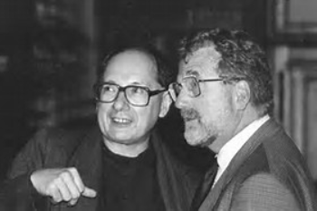
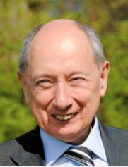
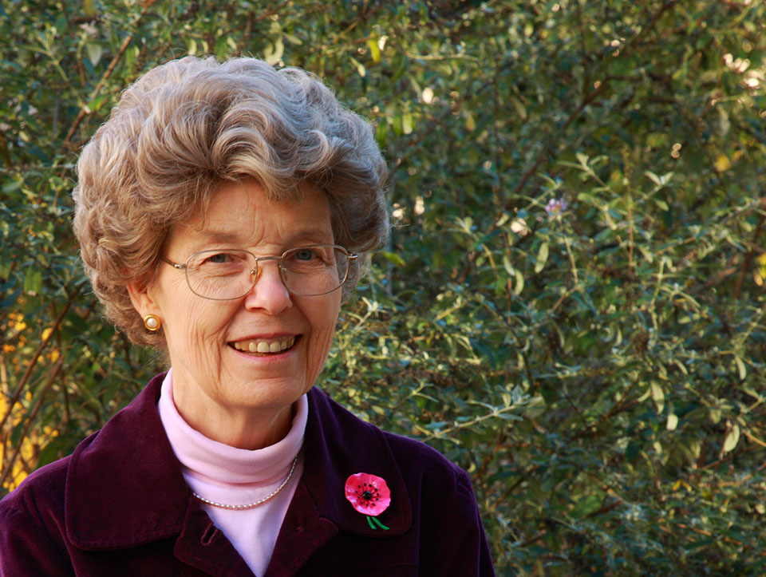
Οι Marc Van Montagu και Jeff Schell
Μαζί με τη Mary Dell Chilton Ανακάλυψαν το πλασμἰδιο Ti
Notes:
Λοιπόν, θέλω να σας πω πώς ξεκίνησα σε αυτό το θέμα, λίγο για την ιστορία και μετά θέλω να εμβαθύνω στο τι είναι οι ΓΤΟ, και τι είναι ολη αυτή η τεχνολογία. Θα πρέπει να συνειδητοποιήσουμε εξ᾽ αρχής ότι δεν υπάρχει καμμία περίπτωση προβλήματος με τους ΓΤΟ. Ούτε μία... Ακούς την αντιπολίτευση και σου λένε για τον Σεραλίνι, μιλάνε για καρκίνο, σου λένε κάθε λογής πράγματα. Δεν υπάρχει καμία αλήθεια σε όλα από αυτά, και γι ' αυτό αυτό που θέλω να κάνω εδώ είναι να βεβαιωθώ ότι στο τέλος της παρουσίασής μου θα ανακαλύψετε και εσείς ποια είναι η πραγματική ιστορία και τι μας λέει η επιστήμη σε αντίθεση με αυτό που μας λένε οι ακτιβιστές κατά των ΓΤΟ.
Λοιπόν, εγώ δεν είμαι εδικευμένος στη βιολογία φυτών, αλλά όταν έκανα μεταπτυχιακά, βασικά δούλεψα πάνω σε ένα κομμάτι από ξύλο που ήρθε από τη Βραζιλία για να ανακαλύψω τι χημικές ουσίες περιείχε. Αυτό είναι το πιο κοντά που έχω έρθει ποτέ με οποιουδήποτε είδους βιολογία φυτών. Με κάλεσαν να πάω σε γιορτή για τα 80^{στα} γενέθλια αυτού του Κυρίου, Marc Van Montagu [RR2] ο οποίος ήταν ο άνθρωπος, που μαζί με τον Jeff Schell, και την ίδια στιγμή και ανεξάρτητα τη Mary Dell Chilton, που ανακάλυψε πώς η φύση μεταφέρει το DNA από τα βακτηρίδια στα φυτά. Είχαν λοιπόν μια μεγάλη γιορτή για τα γενέθλιά του και ήταν ένας παλιός μου φίλος για πολλά, πολλά χρόνια και με προσκάλεσε να πάω και να μιλήσω και να ακούσω. Αυτό που ανακάλυψα αφού άκουσα για μια ολόκληρη μέρα συνεδρίου για φυτά και για τους ανθρώπους που προσπαθούσαν να κάνουν καλής ποιότητας εργασία ανασυνδυασμένου DNA στην Ευρώπη, ότι απλά παρενοχλούνταν απ᾽όλες τις πλευρές. Τα πάντα είχαν τεθεί στο δρόμο τους για να τους δυσχεράνει το να κάνουν τη δουλειά τους · δύσκολο να κάνουν τα πειράματά τους. Μάλιστα, έξω από αυτό αυτό το συμπόσιο έγινε μια μεγάλη διαδήλωση από την Γκρίνπις και αυτό ήταν κάτι το συνηθισμένο. Αυτό συνέβη στην Ευρώπη. Κάθε ομιλητής που εργάζεται σε αυτόν τον τομέα ανέφερε αυτή τη δυσκολία που αντιμετώπιζε λόγω των αναληθειών που είχαν εξαπλωθεί από τους ακτιβιστές κατά των ΓΤΟ.
Την επόμενη ημέρα, είχα προσκληθεί να πάω και να δώσω μια ομιλία στην Ευρωπαϊκή Επιτροπή για το μέλλον της ιατρικής περίθαλψης (όχι ότι ισχυρίζομαι ότι γνωρίζω πολλά γι ' αυτό, αλλά ξέρετε, μπορούσα να σκεφτώ μερικά πράγματα και να πω μερικά καλά λόγια για τα εμβόλια και ούτω καθεξής). Αλλά αποφάσισα, αφού άκουσα ολα αυτά την προηγούμενη μέρα να αλλάξω την ομιλία μου εντελώς και να μιλήσω για ένα τελείως διαφορετικό θέμα.

Slide 3
Να θυμάστε ότι για τους 800.000.000 ανθρώπους πάνε για ύπνο νηστικοί κάθε βράδυ…
Τα ΤΡΟΦΙΜΑ είναι φάρμακο
Notes:
Αυτό που επέλεξα να χρησιμοποιήσω ως θέμα ήταν ότι “τα τρόφιμα είναι φάρμακο". [RR3] Αν πας για ύπνο νηστικός κάθε βράδυ, δεν ψάχνεις για αντιβιοτικά, δεν ψάχνεις για ειδηκευμένα υπνωτικά που μπορεί να ψάχνουμε στις Η.Π.Α. ή στην Ευρώπη, αυτό που χρειάζεσαι είναι φαγητό. Το φαγητό είναι το φάρμακό σου. Και έτσι, μίλησα για το θέμα των ΓΤΟ και ανέφερα πολλά από τα πράγματα που θα σας αναφέρω σε λίγο. Και στο τέλος αυτής της ομιλίας ένας Ιταλός γερουσιαστής ήρθε και μου είπε ότι ξέρετε, άκουσα τι είπατε , και ενώ ήμουν εντελώς αντίθετος με τους ΓΤΟ πριν μιλήσετε και τώρα, νομίζω ότι είναι το καλύτερο επίτευγμα που έχω ακούσει ποτέ. Και είπε ότι θα ψηφίσω υπέρ όποτε έχω την ευκαιρία. Και αρκετοί άλλοι άνθρωποι που ήταν προσωπικό σε άλλους γερουσιαστές ήρθαν και είπαν ότι δεν έχουμε ακούσει πολλά πάνω στο θέμα πριν, επειδή η Γκρίνπις και οι άνθρωποι κατά των ΓΤΟ είχαν ουσιαστικά αποκλείσει από τη συζήτηση τους επιστήμονες, τους βιολόγους φυτών που πραγματικά γνωρίζουν αυτό το θέμα,.
Είπαν ότι ένας από τους λόγους που πάντα μας στηλιτεύουν είναι επειδή πολλοί από τους ανθρώπους που εργάζονται στα φυτά χρηματοδοτούνται από τις μεγάλες Αγροεπιχειρήσεις. Η Μονσάντο τους υποστηρίζει, η Συντζέντα τους υποστηρίζει, άλλες εταιρίες τους στηρίζουν και έτσι τοθς κατονομάζουν ως "πιόνια της βιομηχανίας", απλά υποστηρίζουν τη γραμμή των εταιριών επειδή πληρώνονται απο τη βιομηχανία. Σκέφτηκα, λοιπόν, ότι ίσως είναι μια ευκαιρία που θα μπορούσα να προσφέρω κάτι καλό. Έχω κάνει στο παρελθον μερικές εκστρατείες Νόμπελ για φιλανθρωπικούς σκοπούς, και σκέφτηκα απο όλους τους Νομπελίστες που ξέρω, δεν υπάρχει ούτε ένας, ούτε ένας από εμάς, που να εργάζεται για τη γεωργική βιομηχανία. Δεν είμαστε μαζί με τις μεγάλες αγρομπίζνες, δεν έχουμε καμία σχέση με αυτές τις εταιρίες και έτσι αυτό το επιχείρημα που οι άνθρωποι κατά των ΓΤΟ χρησιμοποιούσαν δεν θα μπορούσε να χρησιμοποιηθεί εναντίον μας. Και αυτό μου φάνηκε καλό.

Slide 4
Κάλεσμα απο Νομπελίστες για επιστημονική ειλικρίνεια σχετικά με τους ΓΤΟ
Σύλληψη έγινε το Δεκέμβρη 2013
Προγραμματισμός κατά τη διάρκεια 2014-2015
Επίσημη οργάνωση άρχισε τον Ιούλιο, 2015
Εναρξη στις 30 Ιουνίου 2016
Καλούμε τα κόμματα των Οικολόγων-Πρασίνων να σταματήσουν να εκφοβίζουν το κοινό, προσποιούμενοι ότι τα τρόφιμα ΓΤΟ πρέπει να απαγορευθούν επειδή είναι επικίνδυνα.
Notes:
Και έτσι άρχισα να σκέφτομαι γι᾽ αυτή την καμπάνια, κατάλαβα πώς θα την κάνουμε, μιλήσαμε με αρκετους από τους φίλους μου Νομπελίστες και τους είπα: θα μπορούσατε να το υποστηρίξετε αυτό; και σχεδόν όλοι απο όσους μίλησα είπαν ναι, αυτό είναι κάτι στο οποίο θα είμαστε μέσα, δεν μας αρέσει το γεγονός ότι υπάρχουν όλα αυτά τα ψέματα που λέγονται για την επιστήμη και για το τι μπορεί να προσφέρει η επιστήμη και πώς μπορεί να βοηθήσει.
Έτσι, η εκστρατεία ξεκίνησε επίσημα στις 30 Ιουνίου, 2016 και [RR4] Τότε έδωσα μια συνέντευξη τύπου στην Ουάσιγκτον. Είχαμε μερικούς Νομπελίστες που συνδέθηκαν τηλεφωνικώς έκαναν κάποια σχόλια και κάναμε ό,τι μπορούσαμε, και μετά από αυτό είχαμε μια τεράστια κάλυψη απο τον τύπο. Ένα γράμμα στάλθηκε στην Γκρίνπις, ένα γράμμα στάλθηκε στον επικεφαλή κάθε αντιπροσωπείας του ΟΗΕ στη Νέα Υόρκη και βασικά αυτό που ρωτήσαμε ήταν γιατί δεν σταματάτε να φοβίζετε το κοινό με όλες αυτές τις ιστορίες που δεν αληθεύουν όταν η επιστήμη λέει ότι είναι απόλυτα ασφαλείς , δεν υπάρχει κανένα πρόβλημα με αυτές (τις τροφες), δεν προέκυψε ούτε ένα πρόβλημα που να είναι αξιο σημασίας. Τώρα, βέβαια, ακούτε τους ακτιβιστές κατά των ΓΤΟ και σας λένε αυτές τις ιστορίες για καρκίνο από αυτό, καρκίνο από εκείνο… Ούτε μία από αυτές τις ιστορίες, αν και ορισμένες από αυτές δημοσιεύθηκαν στην επιστημονική βιβλιογραφία, σε κάθε περίπτωση που οι μελέτες επαναλήφθησαν ή όταν τα δεδομένα εξετάσθηκαν προσεκτικά, βρεθηκε οτι ήταν απλά λάθος. Και ο Seralini είναι ίσως ο αρχιεχθρός των ΓΤΟ και εκανε μια δημοσίευση, όπου ανέφερε ότι μερικοί αρουραίοι παρουσίασαν καρκίνο, και άνθρωποι που κοίταξαν τις μελέτες του και είπαν ότι δεν μπορεί να είναι αλήθεια. Δεν είχε κάνει τα πειράματα σωστά, ηταν επιστημονικά χωρίς βάση. Και αναγκάστηκε να αποσύρει την δημοσίευση, το επιστημονικό περιοδικό δήλωσε ότι την απορρίπτει. Και τότε τι κάνει; Πάει και τη δημοσιεύει σε ένα άλλο περιοδικό το οποίο δεν κάνει αξιολόγηση των δημοσιεύσεων από ομοτίμους επιστήμονες. Κανένας επιστήμονας δεν φαίνεται να την εγκρίνει. Αν ακούσετε τους ανθρώπους που είναι εναντιον των ΓΤΟ, σας την αναφέρουν συνέχεια. Είναι τρομερά, φρικτά πράγματα που κάνει αυτός ο άνθρωπος. Έτσι λοιπόν ξεκινήσαμε.

Slide 5
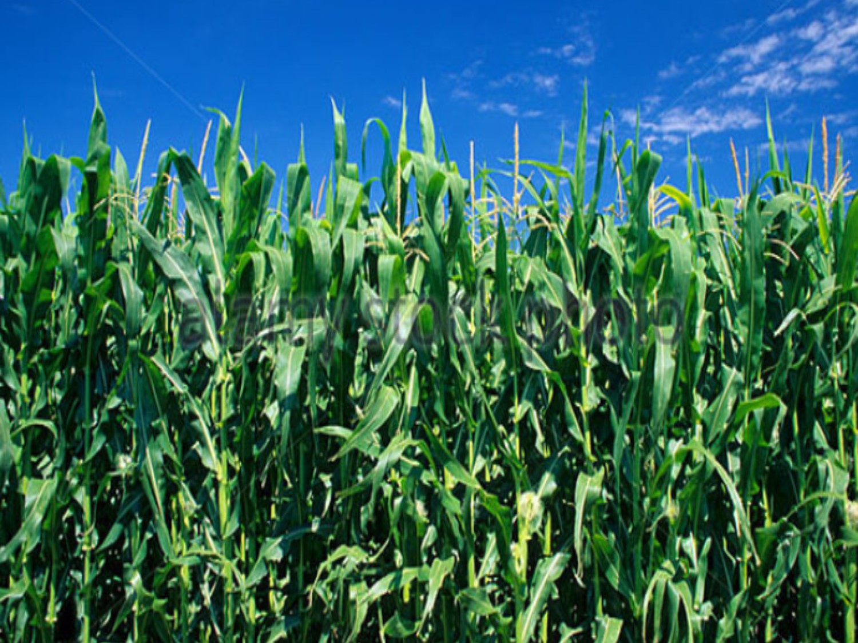
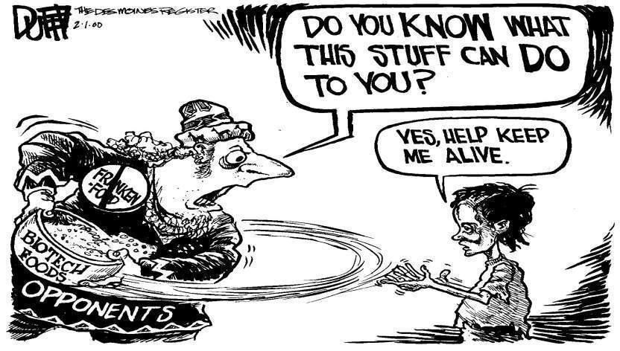
Οι 142 Νομπελίστες έχουν στείλει μία ανοικτή επιστολή στη Γκρίνπις και σε κάθε πρεσβευτή του ΟΗΕ, που προτρέπει την αναγνώριση ότι η τεχνολογία των ΓΤΟ είναι κατά βάση ασφαλής και ότι πρέπει να υποστηριχθεί για το καλό του αναπτυσσόμενου κόσμου, ο οποίος χρειάζεται απεγνωσμένα καλύτερες καλλιέργειες με επιπρόσθετη διατροφική αξία.
http://supportprecisionagriculture.org/
Notes:
http://supportprecisionagriculture.org/
Αυτή ήταν μια αφίσα που [RR5] όταν τη στείλαμε, είχαμε νομίζω 107 Νομπελίστες που είχαν υπογράψει, τώρα έχουμε 142. Και βασικά, στα αριστερά της γελιογραφίας που έφτιαξε ένας σκιτσογράφος από την Α᾽ϊοβα, είναι κάποιος που προσπαθεί να σας τρομάξει για το τι μπορεί να προξενούν οι ΓΤΟ, και στη δεξιά πλευρά είναι το αγοράκι που βλέπει τους ΓΤΟ ως φαγητό. Και νομίζω ότι μπορείτε να μαντέψετε σε ποια πλευρά αυτης της εξίσωσης στέκομαι. Έχουμε φτιάξει μια ιστοσελίδα που ονομάζεται Supportprecisionagriculture.org με πολλές πληροφορίες σχετικά με την καμπάνια, για τις δραστηριότητες που κάνουμε, και για τους ΓΤΟ γενικότερα, και έχουμε τα ονόματα όλων των βραβευμένων με Νόμπελ που το υποστηρίζουν, είναι όλοι καταγεγραμμένοι εκεί. Μπορείτε και εσύ να υπογράψετε, να έρθετε μαζί μας και να πειτε, οτι και εσείς πιστεύετε. Σας προτρέπω να το κάνετε, τουλάχιστον, να τη δείτε. http://supportprecisionagriculture.org/

Slide 6
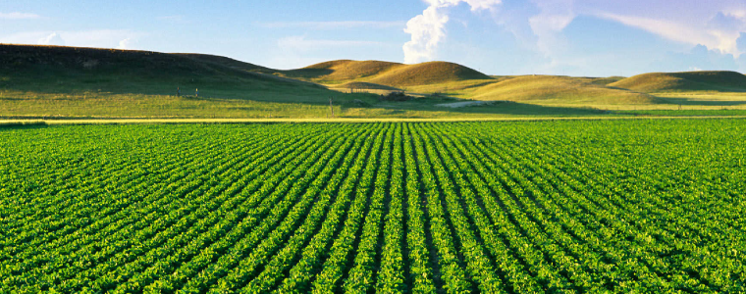
Τρόφιμα σημαίνει γεωργία
Για 10-12.000 χρόνια χρησιμοποιούμε ‘συμβατική’ γενετική
Αλλά την δεκαετια του 1980 μάθαμε πώς να την εφαρμόσουμε με ακρίβεια
Notes:
Τώρα ένα από τα πράγματα που πρέπει να συνειδητοποιήσετε είναι ότι φαγητό σημαίνει γεωργία, [RR6] και η γεωργία ξεκίνησε περίπου 10-12.000 χρόνια πριν όταν οι κυνηγοί/συλλέκτες αντιλήφθηκαν ότι αντί να χρειάζεται να πηγαίνουν στο δάσος κάθε μέρα για να βρουν την τροφή που ήθελαν να φάνε, θα μπορούσαν να πάρουν μερικά από αυτά τα φυτά και να τα καλλιεργήσουν στην αυλή τους. Και με αυτόν τον τρόπο, με την πάροδο του χρόνου ανακάλυψαν ότι ορισμένα φυτά μεγάλωναν πολύ καλύτερα από τα άλλα, ανακάλυψαν ότι μερικές φορές αν είχεις δύο φυτά που μεγαλώνουν μαζί στον ιδιο χώρο, διασταυρώνονται με ανταλλαγή γύρης, και ετσι κάποιες νέες ποικιλίες εμφανίζονται που ήταν πραγματικά καλύτερες από αυτές που είχαν καλλιεργήσει προηγουμένως. Αυτή ήταν η προέλευση της γενετικής τροποποίησης που λαμβάνει χώρα σε φυτά και αυτό συμβαίνει εδώ και 10 με 12.000 χρόνια χρησιμοποιώντας μεθόδους που θεωρούνται φυσικές, αυτός είναι ο τρόπος που αναπαράγει η φύση. Ένας τρόπος για να το σκεφτούμε είναι, οτι κάθε φορά που κάνουμε ένα μωρό, το μωρό είναι γενετικά τροποποιημένο: έχει μερικά γονίδια από τη μητέρα, μερικά από τον πατέρα και συνήθως δεν μοιάζει με κανένα από τους δύο. Τα ίδια πράγματα συμβαίνουν με τα φυτά, όταν διασταυρώνεις φυτά, παίρνεις ένα μίγμα γονιδίων.

Slide 7
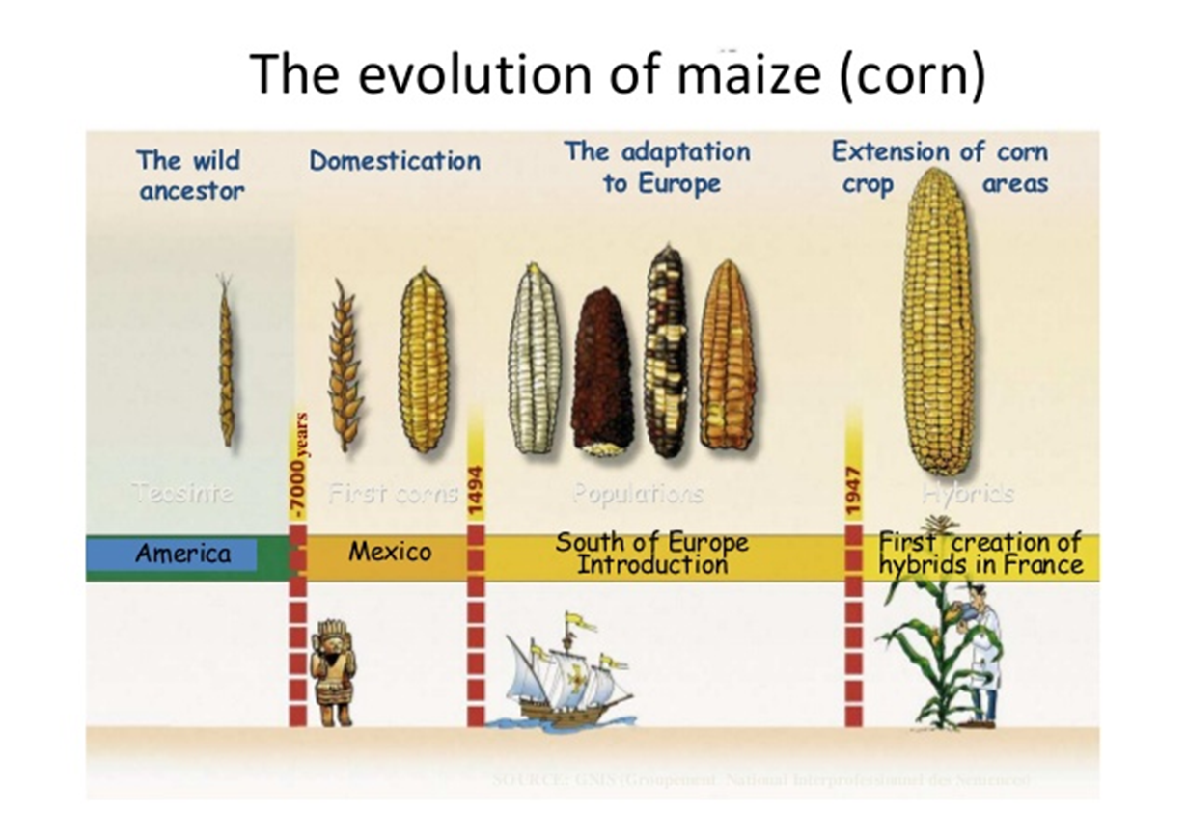
Η εξέλιξη του αραβοσίτου
Notes:
Ας δούμε τι συνέβη στο καλαμπόκι για παράδειγμα, [RR7] Έτσι στη δεξιά πλευρά, μπορείτε να δείτε πώς μοιάζει το καλαμπόκι στα περισσότερα σουπερμάρκετ αυτές τις μέρες στη Δύση, και στα αριστερά αυτό είναι το Teosinte. Είναι το αρχικό αυθεντικό καλαμπόκι που μεγάλωνε στα δάση της Κεντρικής Αμερικής. Δεν μοιάζει καθόλου με το καλαμπόκι που μεγαλώνει σήμερα, και με τον καιρό οι άνθρωποι έχουν προσαρμοστεί σιγα σιγά και τώρα έχουμε αυτό το όμορφο καλαμπόκι, επειδή έχουμε επιλέξει τα στοιχεία που μας φαίνονται καλά, που πωλούνται εύκολα, έχουν καλή γεύση και έτσι φτιάχνουμε τα φυτά.

Slide 8
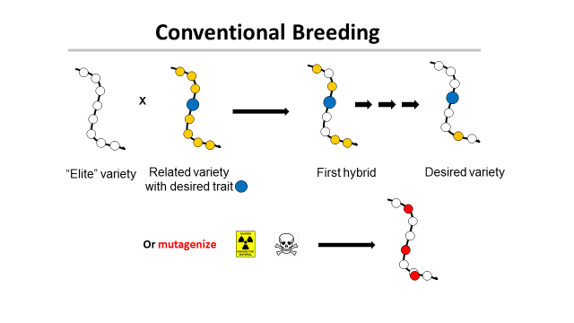
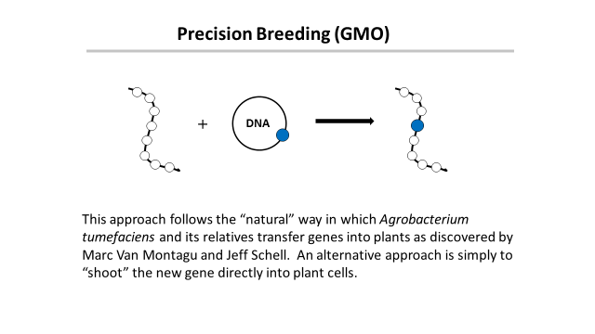
'Αυτό είναι ασφαλές!
"Αυτό είναι επικίνδυνο!"
← Η Γκρίνπις λέει →
Notes:
Αυτό είναι το μόνο πράγμα που θα σας πω που σχετίζεται άμεσα με την επιστήμη που μας αφορά, και απευθύνεται μόνο σε αυτούς στο ακροατήριο που δεν είναι επιστήμονες. Συμβατική αναπαραγωγή, μόλις [RR8] καταλάβαμε τι συνέβαινε στη φύση, συνειδητοποιήσαμε ότι θα μπορούσαμε να μεταφέρουμε τη συμβατική αναπαραγωγή στο εργαστήριο και έτσι δουλέψαμε πανω σ᾽ αυτό, και η ιδέα είναι ότι οταν έχεις μια ωραία ποικιλία εδώ που παράγεις και εμπορεύεσαι, αλλά θέλεις να μεγαλώνει το φυτό λίγο πιο ψηλό, ή θα θέλαμε να παράγει λίγο περισσότερο σιτάρι από ό, τι παλιά, τι κάνουμε; Βρίσκουμε μια άγρια ποικιλία που έχει το χαρακτηριστικό που επιθημούμε και το οποίο λείπει από αυτό που μεγαλώνουμε αυτή τη στιγμή και κάνουμε μία διασταύρωση. Και αφού το κάνουμε την πρώτη φορά, τα μισά από τα γονίδια προέρχονται από την ελίτ ποικιλία (αυτά είναι τα λευκά που βλέπετε εδώ) και τα άλλα μισά προέρχονται από την άγρια ποικιλία (αυτά είναι τα κίτρινα γονίδια που βλέπετε εκεί). Τώρα, μπορούμε να διαλέξουμε τα φυτά που έχουν το γονίδιο που θέλουμε, και έχουν τα χαρακτηριστικά που θέλουμε, αλλά έχουν και πολλά άλλα γονίδια εκεί μέσα, που ίσως δεν θέλουμε. Και έτσι αυτό που κάνουμε τώρα, είναι συνεχίζουμε να διασταυρώνουμε αυτά τα υβρίδια πάλι με την αρχική ποικιλία, έτσι ώστε να να προσθέτετουμε όλο και περισσότερα από το αρχικά γονίδια στα υβρίδια που έχουμε φτιάξει μέχρι τελικά να φτάσουμε στην επιθυμητή ποικιλία. Επιπλέον, η καινούργια ποικιλία έχει επίσης πολλά άλλα χαρακτηριστικά που δεν ξέρουμε για τι βρίσκονται εκεί, αλλά δεν φαίνεται να επηρεάζουν τον τρόπο που μεγαλώνει το φυτό. Και αρα αυτό σημαίνει ότι πρέπει να συνειδητοποιήσετε ότι για κάτι που έχει δημιουργηθεί με παραδοσιακά μέσα, ξέρουμε κάπια από τα πράγματα που φέρει επάνω του, αλλά υπάρχουν και πολλά πράγματα που δεν ξέρουμε. Και θα σας δείξω μια συνέπεια αυτού που προέρχεται από τέτοια συμβατική τεχνική αναπαραγωγής.
Στα δεξιά είναι ο τρόπος, που ο Μαρκ φον Μόνταγκιου ανακάλυψε, με τον οποίον τα βακτηρίδια μπορούν να μεταφέρουν DNA στα φυτά. Μελέτησε κάτι που λέγεται Agrobacterium που περιέχει ένα μικρό κομμάτι DNA μέσα του (το αποκαλούμε πλασμίδιο) που βρίσκεται στο βακτηρίδιο και αυτό το Agrobacterium έχει βρει πώς να το μεταφέρει στο φυτό μέσα στο οποίο του αρέσει να μεγαλώνει. Και αυτό που συνειδητοποίησε καλά ο Μαρκ ήταν ότι αν αυτή η μεταφορά DNA γίνεται φυσικά, με γονίδια που είναι ήδη μεσα στο πλασμίδιο, ίσως θα μπορούσαμε να πάρουμε ένα γονίδιο που θέλουμε να βάλουμε στο φυτό, να το βάλουμε πρώτα στο πλασμίδιο και να χρησιμοποιήσουμε το Agrobacterium για να το μεταφέρουμε στο φυτό. Το έκανε λοιπόν αυτό το πείραμα, δούλεψε πολύ καλά και έγινε η βάση αυτών που ονομάζονται τώρα ΓΤΟ (γενετικά τροποποιημένοι οργανισμοί). Αυτό δεν είναι κάτι αφύσικο, γίνεται διαρκώς στη φύση και τώρα γνωρίζουμε, καθώς έχουμε την αλληλουχία του γονιδιώματος μερικών από αυτά τα φυτά, ότι εχουν αποκτήσει κάθε λογής γονίδια από διάφορες πηγές, κατι για το οποίο πριν δεν είχαμε ιδέα. Αυτό είναι κάτι που συμβαίνει συνέχεια στη φύση. Ωστόσο, η Γκρίνπις θα ισχυριστεί ότι αυτό είναι εγγενώς επικίνδυνο το να παίρνεις ένα γονίδιο που ξέρεις τι είναι, το βάζεις στο φυτό, … πολύ επικίνδυνο!. Παίρνεις ένα σωρό γονίδια, τα ανακατεύεις, καταλήγεις, και είναι όλα εντάξει. Και γιατί; Επειδή έτσι κάνουμε εδώ και πολύ καιρό και ποτέ δεν ψάξαμε πραγματικά να δούμε αν αυτά τα φυτά είναι όλα ασφαλή ή δεν είναι.

Slide 9
Παραδοσιακές μέθοδοι σε σύγκριση με μεθόδους ακριβείας
Θέλω να μεταφέρω ένα σύστημα GPS από το παλιό μου αυτοκίνητο στο καινούργιο.
Να αποσυναρμολογήσω τα δύο αυτοκίνητα, να αναμίξω τα κομμάτια και στη συνέχεια να "επιλέξω" αυτό με το GPS, αγνοώντας οτι άλλο κομμάτι μπορεί να έχει έρθει μαζί του;
Ή απλά να βγάλω το GPS από το ένα αυτοκίνητο και να το μεταφέρω στο άλλο;
Notes:
Μου αρέσει να χρησιμοποιώ αυτό το ανάλογο παράδειγμα.[RR9] Γιατί πιστεύω ότι πολλοί που δεν ασχολούνται με τη γενετική, δεν ειναι επιστήμονες, χρειάζονται κάποιο παράδειγμα που να τους δείχνει μεταφορικά τι συμβαίνει. Και έτσι η αναλογία που χρησιμοποιώ είναι η εξής: Έχω ένα αυτοκίνητο που εχει ενσωματωμένο σύστημα GPS και έχω έ άλλο να που δεν έχει GPS. Πώς μπορώ να μεταφέρω το GPS από το ένα αυτοκίνητο στο άλλο; Αν ακολουθώ παραδοσιακές αναπαραγωγής, θα αποσυναρμολογήσω τα δύο αμάξια χωριστά, θα ανακατέψω όλα τα κομμάτια, και με αυτόν τον τρόπο θα φτιάξω δύο αμάξια και μετά θα διαλέξω εκείνο που έχει το GPS. Αλλά νομίζω ότι όλοι ξέρετε, όπως και εγώ, ότι ο λογικός τρόπος για να το κάνετε αυτό είναι να αποσυνδέσετε το σύστημα GPS από το ένα αυτοκίνητο , και να το βάλετε το στο άλλο αυτοκίνητο όπου θέλετε να πάει. Δηλαδή, η μέθοδος των ΓΤΟ. Αυτός είναι ο τρόπος με τον οποίο οι σύγχρονοι γεωργικοί επιστήμονες, οι γεωργικοί κτηνοτρόφοι, αυτός είναι ο τρόπος με τον οποίο δημιουργούμε νέες ποικιλίες.

Slide 10
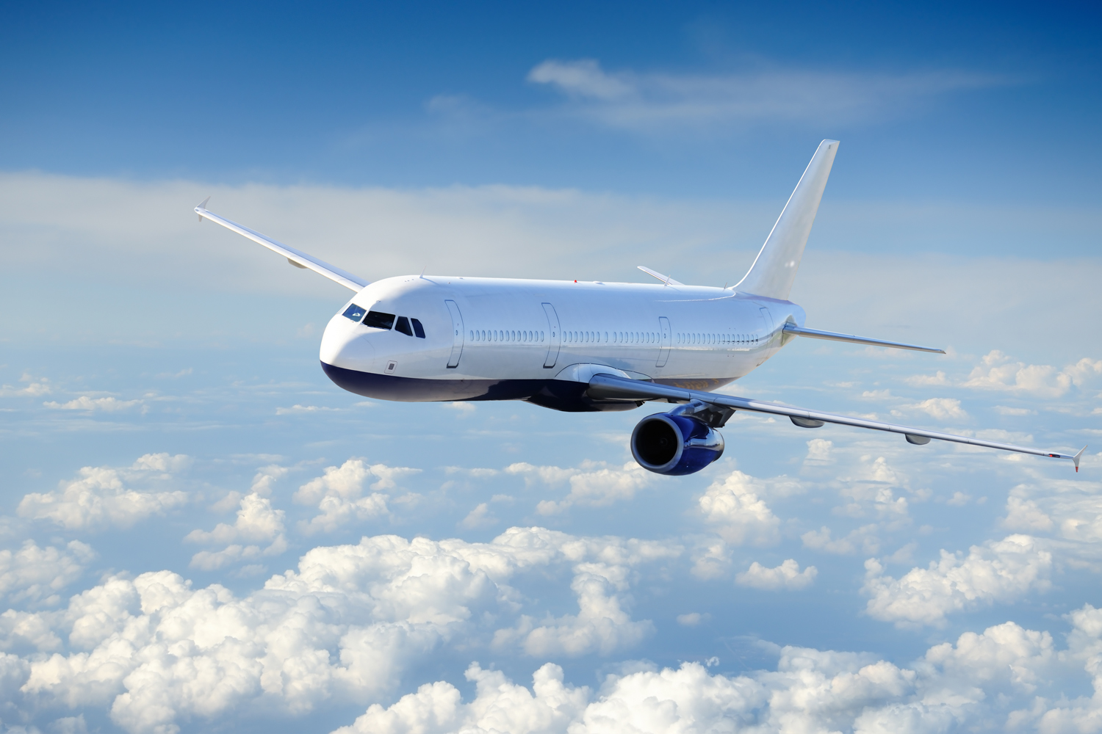
Παραδοσιακές μέθοδοι σε σύγκριση με μεθόδους ακριβείας
Αν βάλω GPS από αεροπλάνο
στο νέο αυτοκίνητο θα πετάξει;
Notes:
Η Γκρίνπις θα σας πει [RR10] ότι αν αντί για δύο αμάξια, αν πάρω το σύστημα GPS όχι από ένα αυτοκίνητο, αλλά από ένα αεροπλάνο και το βάλω στο αυτοκίνητο, ένα σωρό κακά πράγματα θα συμβούν. Ίσως το αυτοκίνητο να πετάξει μακριά! Θα σας πουν απίστευτες ανοησίες για να σας φοβήσουν. Και αυτό που έκαναν είναι ότι έμαθαν πολλά από τους ανθρώπους που φτιάχνουν ταινίες στο Χόλιγουντ. Ξέρουμε πόσο εύκολο είναι να τρομάζεις τους ανθρώπους. Στους ανθρώπους αρέσει να πηγαίνουν σε ταινίες τρόμου και να βλέπουν αυτές τις ταινίες που τους τρομάζουν. Αλλά συνήθως, ξέρεις ότι είναι ταινία και παρόλο που μπορεί να φοβάσαι για λίγο, ακόμα και λίγο μετά το τέλος της ταινίας, ξέρεις ότι είναι απλά μυθοπλασία. Η Γκρίνπις δεν σας λέει ποτέ για τις φανταστικές πτυχές. Θέλουν μόνο να σας φοβήσουν.

Slide 11
Η γενετική τροποποίηση αναφέρεται στη μέθοδο
Αλλά πιο σημαντικό είναι
το τελικό
Προϊόν
Δεν είναι η
Μέθοδος
Αυτό ισχύει εξίσου και στην παραδοσιακή γενετική
Notes:
Νομίζω ότι αυτό που πρέπει να συνειδητοποιήσουμε είναι ότι το σημαντικό είναι το τελικό προϊόν, [RR11] όχι η μέθοδος. Δηλαδή, όταν κάνω κάποια γενετική τροποποίηση είτε πρόκειται για παραδοσιακή αναπαραγωγή είτε με χρήση των τεχνικών ΓΤΟ, το προϊόν είναι το σημαντικό. Είναι το προϊόν ασφαλές ή δεν είναι; Και δοκιμές γι αυτό δεν γίνονται συνήθως για παραδοσιακές μεθόδους αναπαραγωγής και τα αποτελέσματα είναι κάτι που θα σας πω σε λίγο.

Slide 12
Τα φυτά δεν μπορούν να δραπετεύσουν από τα παράσιτα (θηρευτές)
Πώς προστατεύονται μόνα τους;
Με φυτοφάρμακα!
Notes:
Πρέπει να συνειδητοποιήσετε ότι τα φυτά έχουν ένα μεγάλο πρόβλημα [RR12] όπως εσείς κι εγώ, αν ήμασταν έξω στη ζούγκλα και δούμε ένα λιοντάρι, μπορούμε να τρέξουμε να φύγουμε, αλλά τα φυτά τι κάνουν; Όταν ένα έντομο έρχεται και θέλει να φάει το φυτό, τι κάνει αυτο; αφού, δεν μπορεί να φύγει, αν πρόκειται να επιβιώσει από μια επίθεση από κάποιο έντομο, έναν άνθρωπο, ή οτιδήποτε άλλο, πρέπει να προστατεύσει τον εαυτό του. Τι κάνει; Χρησιμοποιεί φυτοφάρμακα. Τα φυτά είναι γεμάτα παρασιτοκτόνα. Αν δεν ήταν, δεν θα υπήρχαν. Θα είχαν φαγωθεί όλα! Δεν θα είχε μείνει τίποτα. Και έτσι μερικά από αυτά τα φυτοφάρμακα είναι απολύτως ασφαλή, τα τρώμε εδώ και χρόνια, δεν υπάρχει πρόβλημα. Αλλά μερικά από αυτά δεν είναι και τόσο ασφαλή.

Slide 13
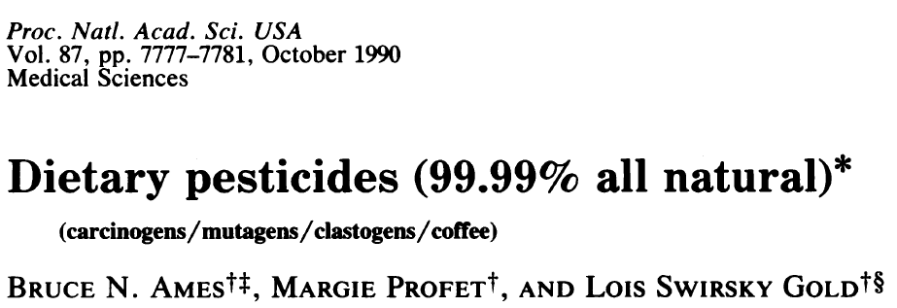
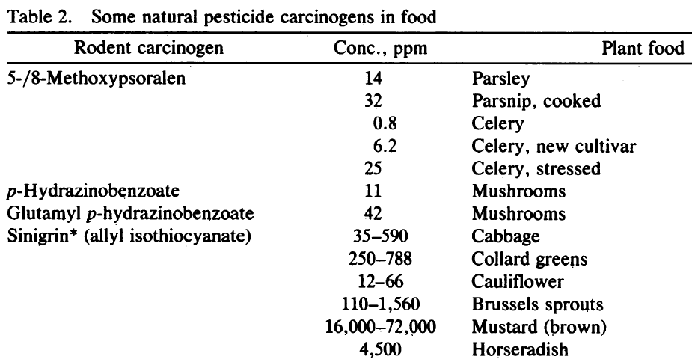
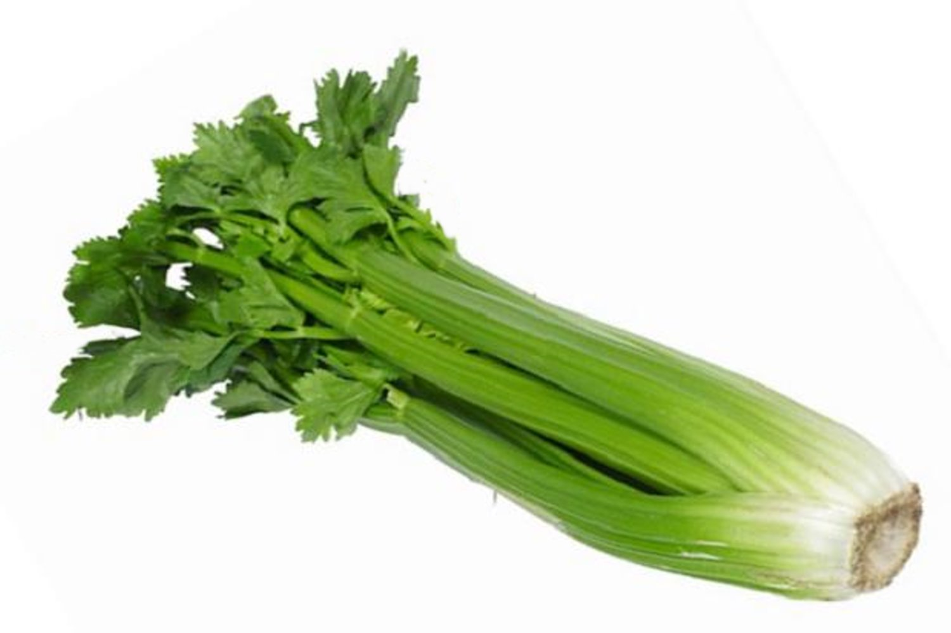
Πολλά κοινά λαχανικά έχουν υψηλά επίπεδα φυσικών φυτοφαρμάκων.
+ 11 ακόμα
Notes:
Να ένα παράδειγμα: το σέλινο. [RR13] Είμαι σίγουρος ότι πολλοί από εσάς εδώ σἀυτή την αίθουσα έχετε φάει σέλινο, το απόλαυσατε, ήταν ωραίο, αλλά υπάρχει μια ενδιαφέρουσα ιστορία για το σέλινο. Οι γυναίκες που το ετοίμαζαν για πούλημα στο σουπερμάρκετ έπαιρναν το σέλινο και το έκοβαν σε κομμάτια, ώστε να χωράει ωραία στο πακέτο. Και με αυτόν τον τρόπο, εξέθεταν συχνά το δέρμα τους στο χυμό του σέλινου, το δέρμα των χεριών τους. Και πολλές κατάλαβαν ότι είχαν μια επιφανειακή δερματίτιδα ως αποτέλεσμα. Καποια άτομα από αυτά παρουσίασαν ακόμα και καρκίνο του δέρματος απο αυτό. Και φυσικά άρχισαν αμέσως μετά να φοράνε γάντια. Γιατί συνέβη αυτό; Συνέβη εξαιτίας αυτής της ένωσης: 5,8-μεθοξυψωραλένιο. Αυτό είναι κάτι που χρησιμοποιεί το σέλινο για να σταματήσει τα έντομα να το τρώνε έτσι ώστε τα έντομα να πεθαίνουν. Υπάρχουν πολλά διαφορετικά φυτά που χρησιμοποιούμε ως τρόφιμα που έχουν επίσης αυτή την ένωση μέσα τους. Αυτό είναι ένα ισχυρό καρκινογόνο, ένα πολύ επικίνδυνο καρκινογόνο. Αλλά το ποσόν μέσα στο σέλινο είναι ελάχιστο. Μπορεί να προκαλέσει λίγη ζημιά σε ένα ή δύο κύτταρα, αλλά το σώμα σας είναι σε θέση να τα επισκευάσει, επειδή έχουμε μέσα μας πολύ καλούς μηχανισμούς επισκευής. Έτσι για εμάς, πραγματικά δεν είναι πρόβλημα, αλλά αν το σέλινο ήταν ένας ΓΤΟ, δεν θα επιτρεπόταν να πουλιέται, δεν θα μας επιτρεπόταν να το φάμε και δεν θα ήταν στα σουπερμάρκετ. Και εδώ είναι που γίνεται πια αστείο. Γι ' αυτό το λόγο το προϊόν είναι το σημαντικό. Δεν έχει σημασία ότι περιέχει κάποιες από αυτές τις χημικές ενώσεις μέσα του, αν είναι παρόλαυτα ασφαλές ως τροφή, τότε είναι ασφαλές να καλλιεργείται και να πωλείται.

Slide 14

Η τροφή στις αναπτυσσόμενες χώρες
Η Αφρική η Ν. Αμερική, και η Ασία χρειάζονται βελτιωμένες καλλιέργειες με υψηλότερες αποδόσεις.
Χρειάζονται τα προϊόντα αναπαραγωγής ακριβείας
Η Ευρώπη δεν τα εχει αναγκη
Γιατί λοιπόν η Ευρώπη ειναι εναντίον;
Μήπως για λόγους πολιτικούς, οικονομικούς ή και τα δύο;
Notes:
Τώρα, θέλω να σας μιλήσω για τη διατροφή στις αναπτυσσόμενες χώρες. [RR14] Γιατί εδώ είναι η εκστρατεία Νόμπελ. Για να είμαι ειλικρινής, δεν νοιαζόμαστε για τις ΗΠΑ ή την Ευρώπη ή για το τι θέλουν να κάνουν. Δεν υπάρχει έλλειψη τροφής. Κοίταξε γύρω σου, δεν βλέπεις πολλούς αδύνατους Ευρωπαίους. Οι αδύνατοι Ευρωπαίοι δεν υπάρχουν εδώ και πολύ καιρό. Και έτσι, όταν άρχισα να σκέφτομαι πού χρειάζονται τρόφιμα, τείνει να ειναι στις αναπτυσσόμενες χώρες. Εδώ βρίσκεις μικρά παιδιά που δεν τρώνε αρκετά και δεν κάνουν καλή διατροφή. Μπορεί κανείς να σκεφτεί ότι μπορούμε να βελτιώσουμε αυτές τις καλλιέργειες χρησιμοποιώντας τις νέες μεθόδους ακριβείας, χρησιμοποιώντας τις τεχνικές των ΓΤΟ, αυτο πραγματικά χρειάζεται στις αναπτυσσόμενες χώρες. Η Ευρώπη δεν τις έχει αναγκη, επομένως γιατί η Ευρώπη να είναι αντίθετη σ᾽αυτές τις συγκεκριμένες μεθόδους που μπορούν να βοηθήσουν τον αναπτυσσόμενο κόσμο αν δεν τις χρειάζονται στην Ευρώπη; Γιατί δεν το κάνουν; Πιστεύετε ότι θα μπορούσε να είναι για᾽λόγους πολιτικούς; Μήπως για χρήματα; Λοιπόν, στην πραγματικότητα είναι και τα δύο.

Slide 15
Το πραγματικό πρόβλημα
Οι Ευρωπαίοι δεν ήθελαν τις ΑΜΕΡΙΚΑΝΙΚΕΣ εταιρείες να ελέγχουν τις τροφές τους
Πώς να το αποτρέψουν;
Απαγόρευση στην Μονσάντο και τις άλλες μεγάλες ΑΜΕΡΙΚΑΝΙΚΕΣ αγροτικές επιχειρήσεις
Όμως, οι αγρότες αγοράζουν σπόρους από αυτές τις εταιρίες…
Notes:
Αυτό που έγινε ήταν ότι οι Ευρωπαίοι δεν θέλουν τις αγροτικές μεγαλοεπιχειρήσεις [RR15] να ελέγχουν τα τρόφιμά τους και όταν η Μονσάντο εισήγαγε για πρώτη φορά γενετικά τροποποιημένα τρόφιμα στην Ευρώπη πίστευαν ότι η Μονσάντο προσπαθούσε να αναλάβει πλήρως τον επισιτιστικό τους εφοδιασμό και φυσικά οι Ευρωπαίοι ενδιαφέρονται για την ασφάλεια των τροφίμων όσο και όλοι μας. Αλλά η Γκρίνπις είχε μία επιφώτηση. Κατάλαβαν ότι ήταν ο τρόπος να είναι αντίθετοι με τις ΓΤΟ τροφές. Τώρα, αρχικά μάλον είχαν κάποιες καλές ιδέες. Αρχικά, η αρχική τους θέση ήταν τα γενετικά τροποποιημένα τρόφιμα μπορεί να είναι επικίνδυνα (ΜΠΟΡΕΙ). Συνήθως, αν τους ακούσετε λένε ότι πρέπει να τα εξετάσουν, πρέπει να γίνουν τεστ. Να βεβαιωθούμε ότι είναι ασφαλή. Λοιπόν, όλα αυτά τα τεστ έχουν γίνει, αλλά η Γκρίνπις ακόμα δεν είναι ικανοποιημένη με αυτό. Γιατί; Γιατί αυτή είναι η καλύτερη εκστρατεία χρηματοδότησης που είχε ποτέ η Γκρίνπις. Ξέρετε τον ετήσιο προϋπολογισμό της Γκρίνπις; Είμαι σίγουρος πως όχι. Αλλά οι άνθρωποι που εκτιμούν αυτά τα πράγματα, να ξέρετε ότι η Γκρίνπις δεν τον δημοσιεύει, αλλά αυτοί που κάνουν τέτοιες εκτιμήσεις εκτιμούν ότι είναι περίπου 500.000.000 ευρώ το χρόνο. Αυτή είναι μια μη κερδοσκοπική οργάνωση και από πού άρχισε να πέφτει όλο αυτό το χρήμα; Άρχισε να πέφτει μόλις ξεκίνησαν την καμπάνια τους. Τώρα φυσικά θα μπορούσατε να πείτε, ωραία, δεν μας αρέσει η Μονσάντο, απλά απαγορεύουμε την Μονσάντο. Δεν γίνεται όμως. Και γιατί οχι; Επειδή οι αγρότες αγοράζουν τους σπόρους τους μέσω της Μονσάντο και δεν έχουν την πολυτέλεια να μην το κάνουν.

Slide 16
Η λύση των πράσινων κομμάτων
Ισχυρισμοι ότι η αναπαραγωγή ακριβείας είναι πιθανόν επικίνδυνη!
Οι πολιτικοί και τα πράσινα κόμματα θα σας προστατεύσουν από αυτόν τον κίνδυνο, απαγορεύοντας την καλλιέργεια ΓΤΟ
και μάλιστα αυτό
δεν έχει καμμία δυσάρεστη οικονομική συνέπεια για την Ευρώπη!
Notes:
Και έτσι, λένε σε όλους [RR16] Αυτή η μέθοδος αναπαραγωγής ακριβείας, αυτοί οι ΓΤΟ, είναι επικίνδυνοι. Και με το παληό καλό πολιτικό τέχνασμα, λένε ότι εμείς θα σας προστατεύσουμε! Ψηφίστε μας! Θα σας προστατεύσουμε από αυτούς τους κινδύνους. Και με αυτό τον τρόπο, η Γκρίνπις και τα κόμματα των Πρασίνων γενικά, όχι μόνο απόκτησαν πολλά χρήματα από τις εκστρατείες χρηματοδότησης, αλλά και πολιτική δύναμη και αυτό είναι ακόμη και σήμερα εμφανές, αν κοιτάξετε γύρω σας στην Ευρώπη τα πράσινα κόμματα έχουν μεγάλη δύναμη και όλα αυτά έγιναν μέσω της εκστρατείας τους κατά των ΓΤΟ. Έτσι μπορείτε να δείτε γιατί η Γκρίνπις δεν είναι και τόσο πρόθυμη να πει, βασικά, ναι οι ΓΤΟ είναι ΟΚ, παρόλο που ισχυρίζονται ότι είναι επιστήμονες και πρέπει να γνωρίζουν την επιστήμη... Απλά ψεύδονται γι' αυτό και δεν το συζητούν. Προσπαθώ για καιρό να συναντηθώ με τους ηγέτες της Γκρίνπις για να το συζητήσω μαζί τους γιατί έχω την τέλεια δικαιολογία που μπορούν να χρησιμοποιήσουν για να έρθουν υπέρ των ΓΤ τροφίμων, και αυτό είναι ότι, ορίστε είχαμε από την αρχή δίκιο. Ζητήσαμε να γίνουν πειράματα, τα πειράματα έχουν γίνει, είναι φανερό ότι είναι ασφαλή. Τώρα λοιπόν είμαστε υπέρ των γενετικά τροποποιημένων τροφίμων και τώρα θα προχωρήσουμε να συνεχίσουμε να κάνουμε όλα τα καλά πράγματα που κάνουμε ήδη σε άλλους τομείς. Αλλά δεν το κάνουν αυτό, ούτε καν θελουν να μου μιλήσουν. Και φυσικά αυτό που συμβαίνει στην Ευρώπη, γρήγορα εξαπλώνεται. Και έτσι δεν μπόρεσαν να ισχυριστούν οτι, αυτά τα προϊόντα είναι επικίνδυνα στην Ευρώπη, γιατί ότι οι Ευρωπαίοι πραγματικά δεν τα ανέχονται… αλλά για τις αναπτυσσόμενες χώρες είναι εντάξει. Και τότε τι κάνουν;

Slide 17
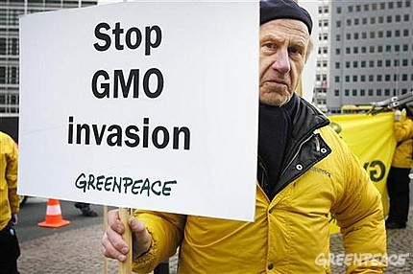
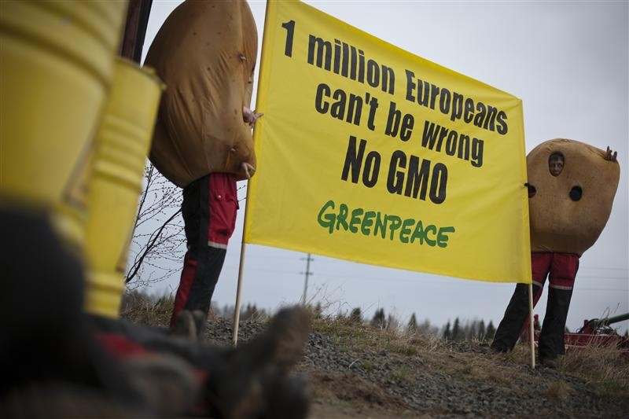
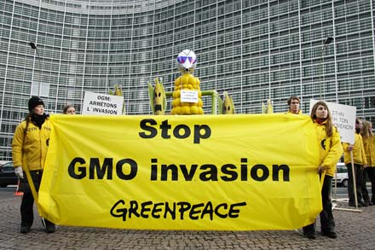
Οι τραγικές συνέπειες
Σαν να μη φτάνει η παρεμπόδιση της γεωργίας ακριβείας στην Ευρώπη πολλοί πολιτικοί και ΜΚΟ όπως "Γκρίνπις" και "Φίλοι της Γης" διαδίδουν τώρα το μήνυμά τους και στις αναπτυσσόμενες χώρες
Notes:
Πηγαίνουν στις αναπτυσσόμενες χώρες και [RR17] πείθουν τις κυβερνήσεις σας ότι αυτά τα πράγματα είναι επικίνδυνα. Και τώρα βλέπουμε ότι υπάρχουν πάρα πολλές χώρες που έχουν απαγορεύσει πλήρως τους ΓΤΟ λόγω αυτού του φόβου που έχει εξαπλωθεί από το κίνημα κατά των ΓΤΟ.

Slide 18
Μια μελέτη περίπτωσης
Ανεπάρκεια Βιταμίνης Α
Παγκόσμια θνησιμότητα πληθυσμού (σε εκατομμύρια)
Ανεπάρκεια Βιταμίνης Α | 1,9 - 2,7
HIV/AIDS | 1,7
Φυματίωση | 1,4
Ελονοσία | 0,75
* Ευγενική χορηγία του Ingo Potrykus
Notes:
Πέρα από το Χρυσό ρύζι – προκλήσεις ενός ανθρωπιστικού σχεδίου ΓΤΟ.
Θα αναφερθώ στα γρήγορα σε μία ή δύο περιπτώσεις για να σας δείξω τα αποτελέσματα.
Η ανεπάρκεια βιταμίνης Α είναι ένα [RR18] μεγάλο πρόβλημα σε πολλές φτωχές χώρες. Απλά στη τροφή πολλών ανθρώπων, δεν υπάρχει αρκετό βήτα-καροτένιο, που χρειάζεται για την παραγωγή της βιταμίνης Α, που είναι απαραίτητη στην ανάπτυξη για τα μωρά. Αν δεν λάβουν αρκετή βιταμίνη Α τυφλώνονται, έχουν ελαττώματα στους μύες τους, και στο ανοσοποιητικό τους σύστημα.

Slide 19
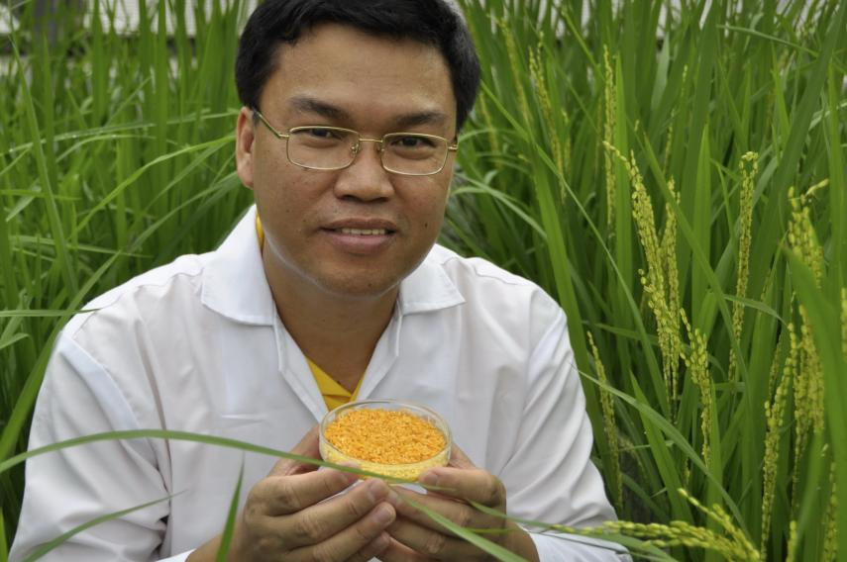
Golden Rice (Χρυσό ρύζι)
Μια νέα πηγή βιταμίνης Α
Ingo Potrykus, ETH Ζυρίχη
Peter Beyer, Π. Φράιμπουργκ
Ευγενική χορηγία του Ινγκο Ποτρύκους
Notes:
Δύο άνθρωποι, ο Ινγκο Ποτρίκους και ο Πίτερ Μπάιερ. [RR19] αποφάσισαν να κάνουν κάτι γι' αυτό. Και σκέφτηκαν ότι το ρύζι είναι σημαντική καλλιέργεια για πολλούς από αυτούς τους ανθρώπους. Αν βάζαμε τα γονίδια που παράγουν βήτα-καροτένιο, στο ρύζι; Ώστε οι άνθρωποι να αποκτούν αρκετή βιταμίνη Α επειδή το βήτα-καροτένιο που είναι πρόδρομος της βιταμίνης Α, θα μπορούν να το παίρνουν μέσω της τροφής, τότε τα παιδιά δεν θα τυφλώνονται πια. Και το έκαναν.

Slide 20
Χρυσό ρύζι
Πραγματοποιήθηκε τον Φεβρουάριο του 1999.
Θα μπορούσε να γίνει πράξη μέσα σε 2-5 χρόνια, και ν᾽ἀρχίσει να σώζει τα παιδιά από την τύφλωση και το θάνατο.
Αλλά επειδή είναι ΓΤΟ, μόλις τώρα έφτασε να είναι σύντομα διαθέσιμο στο Μπαγκλαντές.
Γιατί;
Πολλαπλά χρόνια καθυστέρησης λόγω επιβολής κανονισμών και αντίστασης.
Ευγενική χορηγία του Ινγκο Ποτρύκους
Notes:
Πέρα από το Χρυσό ρύζι – προκλήσεις ενός ανθρωπιστικού σχεδίου ΓΤΟ.
ήταν το 1999 όταν [RR20] το είχαν καταφέρει για πρώτη φορά στο εργαστήριο και συνήθως από εκείνη τη στιγμή παίρνει μόνο μερικά χρόνια πριν οι καλλιέργειες είναι έτοιμες για να προχωρήσουν στούς αγρούς. 1999, δηλαδή πριν από 20 χρόνια! Αλλά αυτο το ρύζι ηταν ΓΤΟ. Και τώρα, φέτος, τελικά θα το δούμε. Και χάρη στο Μπαγκλαντές, από όλα τα μέρη του κόσμου, το Μπαγκλαντές είχε μια κυβέρνηση που συνειδητοποίησε ότι αυτό ήταν κάτι που αξίζει να επιδιώξουμε.

Slide 21

Επιστημονική φαντασία
Η Γκρίνπις μπλοκάρει την ανάπτυξή του
Και μετά ισχυρίζεται οτι…
῾Πήρε τόσο καιρό ῾μέχρι να γίνει που δεν πρόκειται να δουλεύει
Notes:
Εδώ είναι που έρχεται η επιστημονική φαντασία στην εκστρατεία κατά των ΓΤΟ.[RR21] . Χρυσό ρύζι, κατάλαβαν ότι το Γκόλντεν Ράις ήταν ένα φαρμακευτικό προϊόν. Δεν ήταν μόνο φαγητό, ήταν φάρμακο. Και ένα από τα μεγαλύτερα οφέλη που έχει προέλθει από την τεχνολογία των ΓΤΟ είναι πράγματα όπως η ανθρώπινη ινσουλίνη. Ξέρετε, αν είσαι διαβητικός, παίρνεις ανθρώπινη ινσουλίνη. Από πού προέρχεται; Λοιπόν, δεν προέρχεται από ανθρώπους. Εντάξει, από εκεί προέρχεται, όμως παράγεται από βακτηρίδιαα ή μαγιά που έχουν ετασκευαστεί να παράγουν την ανθρώπινη εκδοχή της ινσουλίνης. Καί είναι ΓΤΟ. Έχεις ακούσει ποτέ την Γκρίνπις να λέει κάτι αρνητικό γι ' αυτό; Δεν έχω ξανακούσει κάτι αρνητικό από αυτούς γι αυτό. Αλλά είναι ΓΤΟ και νομίζω ότι είδαν ότι αυτό θα κατέληγε στο ίδιο είδος κατάστασης.

Slide 22
Από το 2002 έως και 15.000.000 παιδιά έχουν ή πεθάνει ή αρρωστήσει λόγω ανεπάρκειας βιταμίνης Α
Πόσοι πρέπει να πεθάνουν πριν να το θεωρήσουμε αυτό "έγκλημα κατά της ανθρωπότητας " που θάπρέπε να διωχθεί ποινικά;
Notes:
Και από το 2002, [RR22] Ίσως και 15.000.000 παιδιά έχουν πεθάνει λόγω της ανεπάρκειας βιταμίνης Α... Θάθελα να ξέρω πόσα παιδιά πρέπει να πεθάνουν πριν σκεφτούμε ότι εδώ γίνεται ένα έγκλημα κατά της ανθρωπότητας. Κατά τη γνώμη μου, αυτό είναι κάτι τρομερό. Ξέρετε, αν αυτό ήταν γενοκτονία στη Ρουάντα, δεν θα ακούσαμε τίποτα άλλο παρά ιστορίες για τους δράστες.

Slide 23
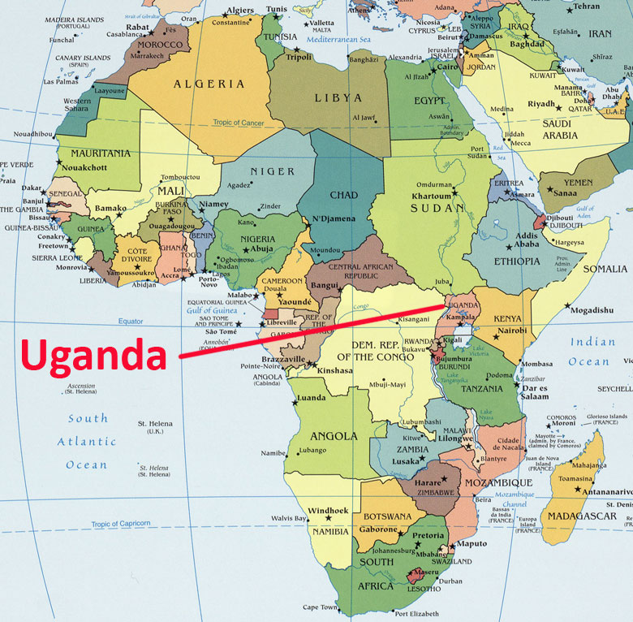
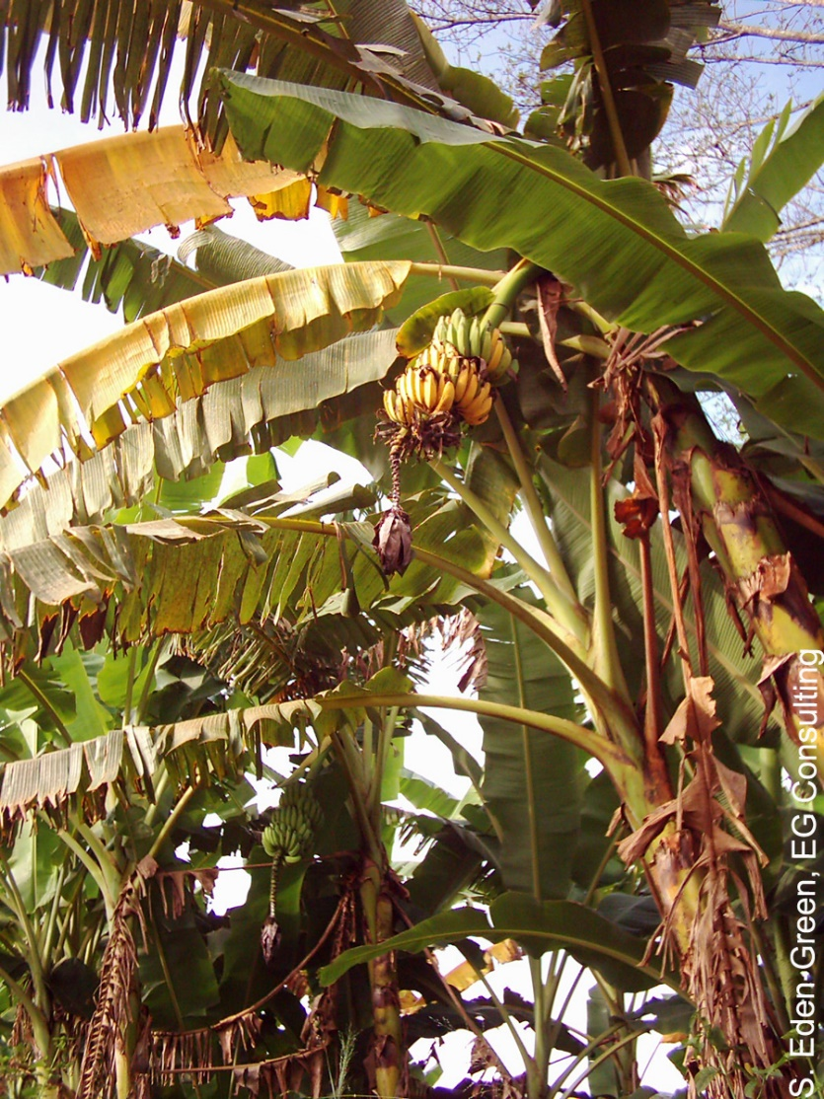
Το πρόβλημα της μπανάνας
Ξανθομονάδες
(Xanthomonas wilt)
Καμία ποικιλία μπανάνας
δεν είναι φυσικά ανθεκτική,
οπότε δεν υπάρχει συμβατική λύση
Ομως:
Η γλυκιά πιπεριά είναι ανθεκτική στiς Ξανθομονάδες: είναι γνωστό ότι περιέχει δύο γονίδια που ειναι υπεύθυνα για αυτή την αντίσταση. Χρησιμοποιώντας τεχνικές ακριβείας, αυτά τα γονίδια μεταφέρθηκαν στη μπανάνα και αυτές οι τροποποιημένες μπανάνες αρχισαν τώρα να καλλιεργούνται σε δοκιμές πεδίου.
Notes:
Τώρα θα σας πω στα γρήγορα μερικά για μία δύο ασθένειες που έχουν απειλήσει χώρες της Αφρικής που μπορούν πολύ εύκολα να επιλυθούν. Η πρώτη από αυτές είναι οι Ξανθομονάδες ι[RR23] . Αυτή είναι μια βακτηριδιακή νόσος που καταστρέφει τις μπανάνες. Δεν υπάρχει φυσική λύση έτσι ώστε δεν μπορεί κανείς να το αντιμετωπίσει με παραδοσιακές μεθόδους. Δεν υπάρχει καμία ποικιλία μπανάνας που να αντιστέκεται φυσικά σε αυτή την νόσο. Αλλά οι γλυκές πιπεριές έχουν δύο γονίδια μέσα τους που φέρουν αντίσταση. Αν εισάγουμε αυτά τα γονίδια στις μπανάνες τότε η μπανάνες θα είναι ανθεκτικές στις Ξανθομονάδες.

Slide 24
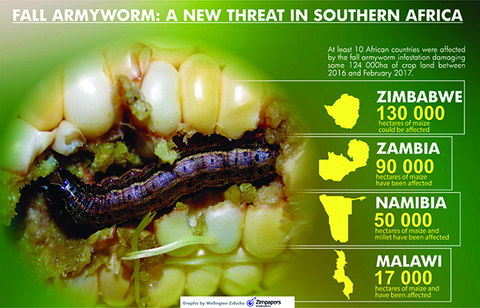
Spodoptera frugiperda: μια νέα απειλή στη Νότια Αφρική
Notes:
Ενα άλλο είναι η Σποδόπτερα .[RR24] . Μια τεράστια ποσότητα αραβοσίτου καταστρέφεται από την κάμπια αυτού του εντόμου που της αρέσει να το τρώει. Υπάρχει μια όμορφη λύση. Ανακαλύφθηκε στο νότιο τμήμα των ΗΠΑ εδώ και πάρα πολλά χρόνια και έτσι όλος ο αραβόσιτος που καλλιεργείται τώρα στα νότια των ΗΠΑ, έχει κάτι που ονομάζεται γονίδιο BT. Είναι μια βακτηριδιακή τοξίνη που σκοτώνει αυτές τις κάμπιες. Αν το φάνε οι κάμπιες πεθαίνουν. Αυτή η λύση έχει υιοθετηθεί στη Νότια Αφρική, όλος ο αραβόσιτος είναι BT. Αλλά στη Ζιμπάμπουε, ο Robert Mugabe με όλη του τη σοφία αποφάσισε ότι αυτό ήταν πολύ επικίνδυνο για να καλλιεργηθεί στη Ζιμπάμπουε και δεν επέτρεψε να το καλλιεργήσουν. Ζάμπια, Ναμίμπια, Μαλάουι και αυτό το μικρό σκουλήκι εξαπλώνεται σαν τρελό. Είναι μια πολύ μεταδοτική ασθένεια.

Slide 25
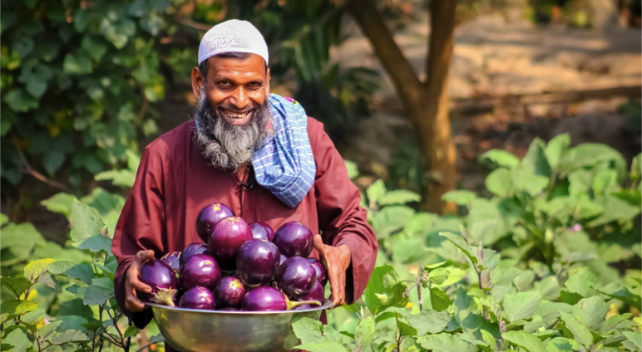
Μπαγκλαντές: η μελιτζάνα BT
Η Συμμαχία για την επιστήμη του Αρίφ Χόσάιν/Κορνέλ
Notes:
Επιστρέφουμε τώρα στο Μπαγκλαντές.[RR25] Το Μπαγκλαντές είχε πρόβλήμα με τις μελιτζάνες. Αυτό είναι ένα απο τα βασικά τρόφιμα στο Μπαγκλαντές. Δεν μπορούσαν να παράγουν αρκετά εξαιτίας των ζιζανίων. Έφτιαξαν BT μελιτζάνες, και τώρα το Μπαγκλαντές παράγει τόσες μελιτζάνες, που δεν μπορούν να καταναλωθούν και τις εξάγουν. Είναι ενδιαφέρον ότι οι αγρότες στις γειτονικές επαρχίες του Ασσάμ στην Ινδία είχαν το ίδιο πρόβλημα, αλλά η Ινδία έχει απαγορεύσει τους ΓΤΟ, οι αγρότες λοιπόν πηγαίνουν στο Μπαγκλαντές και παίρνουν τους σπόρους τις καλλιεργούν μόνοι τους και απλά δεν το αναφέρουν στην κυβέρνηση.

Slide 26
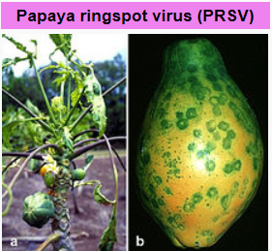
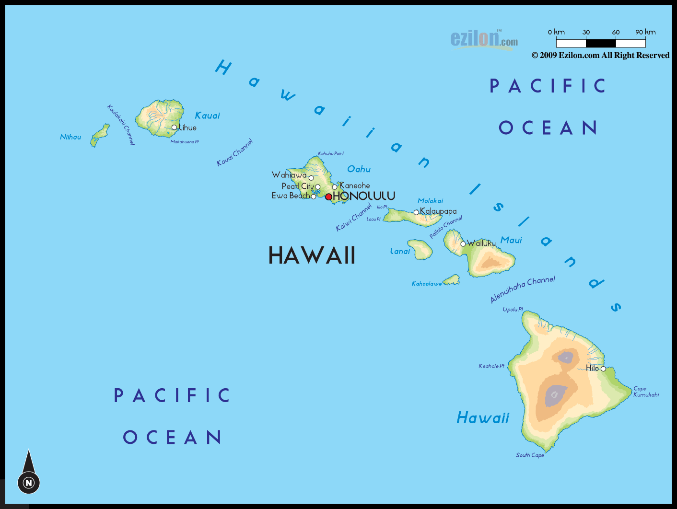
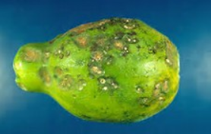
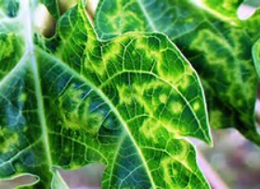
Παπάγια Χαβάης
Σχεδόν καταστροφή.
Notes:
Η Χαβανέζικη παπάγια, [RR26] σχεδόν εξολοθρεύτηκε από έναν ιό, τον ιό της δακτυλιωτής κηλίδωσης. Οι επιστήμονες πριν από 20 χρόνια έφτιαξαν μια χαβανέζικη παπάγια, που ήταν ανθεκτική στον ιό και τώρα αν πάτε οπουδήποτε στις Η.Π.Α. και πάρετε μια παπάγια, είναι σχεδόν σίγουρο ότι είναι μια GM παπάγια. Δεν έχει ετικέτα, όμως. Γιατί? [RR27] Επειδή η κυβέρνηση αποφάσισε ότι θα ήταν πολύ επικίνδυνο όταν οι αγρότες διαμαρτυρήθηκαν, και ότι θα αφάνιζε τη βιομηχανία της παπάγιας. Τι έκανε η κυβέρνηση; Αποφάσισε σωστα να το επιτρέψει. Έγινε τόσο καιρό πριν, που προσποιούμαστε ότι είναι φυσική ποικιλία και μόνο οι νέες πρέπει να επισημαίνονται.

Slide 27
H ΓΤΟ παπάγια διασώζει τη χαβανέζικη σοδειά
Τη δεκαετία του 1990, οι Χαβανέζικες παπάγια μαστίζονται από τον ιό δακτυλιωτής κηλίδωσης (Papaya Ringspot virus) που αποδεκατίζει τη μισή καλλιέργεια της πολιτείας της Χαβάης.
Το 1998, ο Ντένις Γκονζάλβες από το Πανεπιστήμιο της Χαβάης ανέπτυξε μία διαγονιδιακή παπάγια που ονομάζεται ῾ουράνιο τόξο᾽, ἡ οποία είναι ανθεκτική στον ιό.
Τώρα 77 τοις εκατό της παπάγιας που καλλιεργούνται στη Χαβάη είναι γενετικά τροποποιημένες και καταναλώνονται στις ΗΠΑ.
Αλλά στην Ταϊλάνδη αυτή η λύση είναι απαγορευμένη

Slide 28
Η επιλογή των τροφίμων είναι μια πολυτέλεια του ανεπτυγμένου κόσμου
Αν δεν θέλετε να τρώτε τροφές που προέρχονται από τεχνικές ΓΤ, τότε μην το κάνετε. Είναι δική σας επιλογή.
Αλλά μην προσποιήσθε οτι αυτά τα τρόφιμα είναι επικίνδυνα
Αν κάτι…
Είναι μάλλον ασφαλέστερα από τα συμβατικά.
Notes:
Τελικά το συμπέρασμα εδώ [RR28] είναι αν δεν θέλετε να τρώτε τρόφιμα που προέρχονται από γενετικά τροποποιημένες μεθόδους, τότε μην το κάνετε. Αυτή είναι επιλογή σας. Κανείς δεν σας υποχρεώνει. Αλλά αν μη τι άλλο, είναι μάλλον ασφαλέστερα από τα συμβατικά τρόφιμα. Μην λέτε όμως ότι δεν τα προτιμάτε επειδή είναι επικίνδυνα.

Slide 29
Επιστημονικά δεδομένα
Για τις Ανεπτυγμένες χώρες η τροφή δεν είναι πρόβλημα.
Δεν πρέπει ομως ποτέ να ξεχνάμε τις συνέπειες των πράξεών μας για τις αναπτυσσόμενες Χώρες
Χρειαζόμαστε περισσότερη επιστήμη στην πολιτική
Και λιγότερη πολιτική στην επιστήμη
Notes:
Για τις ανεπτυγμένες χώρες η τροφή δεν είναι πραγματικά πρόβλημα, εκτός από εκείνες που δεν τη διανέμουν δίκαια στους φτωχούς, αλλά για τις αναπτυσσόμενες χώρες [RR29] είναι ένα πολύ μεγάλο πρόβλημα και δεν είναι μόνο η ποσότητα των τροφίμων, είναι και η διατροφική αξία των τροφίμων και τα δύο μπορούν να βελτιωθούν με τη χρήση ΓΤ μεθόδων. Το συμπέρασμα είναι ότι χρειαζόμαστε πολύ περισσότερη επιστήμη στην πολιτική και ιδανικά, πολύ λιγότερη πολιτική στην επιστήμη.

Slide 30
Δράσεις που απαιτούνται παγκοσμίως
Οι πολιτικοί πρέπει να ακούν τους επιστήμονες τους οποίους χρηματοδοτούν.
Σταματήστε να υποστηρίζετε την ιδέα ότι τα τρόφιμα που παράγονται με μεθόδους αναπαραγωγής ακριβείας είναι εγγενώς πιο επικίνδυνα από εκείνα που παράγονται με παραδοσιακές μεθόδους, όταν η επιστήμη δείχνει ότι δεν είναι
Notes:
Οι πολιτικοί θα πρέπει να ακούν τους επιστήμονες τοθς οποίους χρηματοδοτούν [RR30]. Αλλοιώς για ποιό λόγο τοθς χρηματοδοτούν; Δηλαδή, αν δεν πρόκειται να λάβεις υπ᾽ὀψη τα αποτελέσματα των πειραμάτων τους, γιατί να τους χρηματοδοτείς; Και σταματήσετε να υποστηρίζετε αυτή την ιδέα ότι τα τρόφιμα που παράγονται με μεθόδους ακριβείας πρέπει να είναι εγγενώς επικίνδυνα. Η επιστήμη δείχνει ότι δεν είναι. Ούτε με ένα αποδεικτικό στοιχείο. Κοιτάξτε τι συμβαίνει στην Ευρώπη, στην Ευρώπη δεν επιτρέπεται να καλλιεργούνται γενετικά τροποποιημένα τρόφιμα και ωστόσο εισάγουν εκατομμύρια τόνους ΓΤ προϊόντων τροφίμων για να ταΐσουν τα ζώα τους. Αγελάδες, χοίρους, οτιδήποτε. Εκατομμύρια τόνοι ΓΤ σόγιας μπαίνουν στην Ευρώπη. Οι Ευρωπαίοι προφανώς δεν ανησυχούν για τα ζώα τους. Αυτά είναι απολύτως ασφαλή για τα ζώα τους, είναι μόνο κακά για τους ανθρώπους. Λοιπόν, επιτέψτε μου να διαφωνήσω. Η σόγια έχει καλή γεύση είτε είναι συμβατική είτε ΓΤ.

Slide 31
Η κοινωνία των πολιτών πρέπει να διαδραματίσει τον ρόλο της
Οι θρησκευτικοί ηγέτες θα πρέπει να μιλήσουν
Ομάδες όπως οι Ροταριανοί σύλλογοι θα πρέπει να μιλήσουν
Οι προσωπικότητες με επιρροή θα πρέπει να μιλήσουν
Τα μέσα ενημέρωσης θα πρέπει να παρουσιάζουν επιστημονικά δεδομένα
και οχι επιστημονική φαντασία
Notes:
Αυτό που πρέπει να γίνει [RR31] είναι κάποια δράστηριότητα από τους ηγέτες της πολιτείας, οι θρησκευτικοί ηγέτες πρέπει να μιλήσουν. Προσπαθούμε να πείσουμε τον Πάπα να κάνει μια δήλωση γι ' αυτό το θέμα, γιατί είναι κάτι που θα μπορούσε να έχει μεγάλη επίδραση. Αλλά υπάρχουν και πολλές άλλες ομάδες που είναι βασικά υπέρ των ΓΤΟ. Πρέπει να μιλήσουν. Ιδανικά, μια από τις χώρες που εκπροσωπείται απο κάποιον σ᾽ αυτή την αίθουσα θα αποφασίσει ότι, εντάξει τα ΓΤ τρόφιμα είναι ΟΚ και δεν πρόκειται να θεσπίσουμε εξαιρετικά δύσκολους κανονισμούς που πρέπει να ακολουθούνται. Να ξέρετε ότι το κόστος παραγωγής ΓΤ καλλιέργειας σε σύγκριση με μια συμβατική είναι τόσο μεγάλο που μόνο οι μεγάλες αγροτικές επιχειρήσεις μπορούν να το αντέξουν οικονομικά. Και αυτό ήταν που προσπαθούσε να σταματήσει η Γκρίνπις, τις μεγάλες αγροεπιχειρήσεις. Αλλά τώρα είναι τόσο εύκολο να φτιάχνεις αυτά τα προϊόντα, μπορούν να τα γίνουν από τους δικούς σας επιστήμονες μπορούν να γίνουν στη χώρα σας, να γίνουν διαθέσιμα, απο τις εγχώριες επιχειρήσεις σας που μπορούν να αναπτυχθούν για να τα υποστηρίξουν και να τα διοχετεύσουν στην αγορά και στο λαό. Και να πείτε στους Ευρωπαίους να πάνε να πνιγούν. Αυτό είναι το μήνυμά μου.

Slide 32
ΚΑΘΟΛΙΚΗ ΣΥΝΟΔΟΣ ΓΙΑ ΤΗ ΘΕΪΚΉ ΛΑΤΡΕΊΑ
ΚΑΙ ΤΑ ΙΕΡΑ ΜΥΣΤΉΡΙΑ (ΒΑΤΙΚΑΝΟ)
Αρ. Πρωτ. 320/17
Εγκύκλιος προς επισκόπους
για τον άρτο και το κρασί στη Θεία Ευχαριστία
.
.
.
.
5. …Η Σύνοδος αποφάσισε επίσης ότι υλικά για την Θεία Ευχαριστία που προέρχονται από γενετικά τροποποιημένους οργανισμούς θεωρούνται έγκυρα (βλ. επιστολή προς τον Πρωτοκαθήμενο της Συνόδου για τη θεϊκή λατρεία και τα ιερά μυστήρια, 9 Δεκεμβρίου 2013, Αρ. Πρωτ. 89/78 – 44897).
Notes:
Αυτό είναι ενδιαφέρον ! [RR32] ...και είναι απο τα καλύτερα που έχω ακούσει ως τώρα από την καθολική εκκλησία. Το Βατικανό καθορίζει στους καθολικούς πως πρέπει να συμπεριφέρονται. Τι πρέπει και τι όχι. Σε ένα από τα μεγάλα μυστήρια, στη λειτουργία, πίνουν κρασί και τρώνε ψωμί (άρτο). Τα όργανα που ορίζουν αυτούς τους κανόνες αποφασίζουν ότι τα υλικά για την Θεία Ευχαριστία ακόμη και αν προέρχονται από γενετικά τροποποιημένους οργανισμούς ειναι αποδεκτά. Ομως αν ο άρτος ειναι χωρίς γλουτένη, φαινεται οτι δεν ειναι αποδεκτός. Είναι το καλύτερο πράγμα που μέχρι τώρα έχει βγει από την καθολική εκκλησία γι ' αυτό το θέμα.

Slide 33
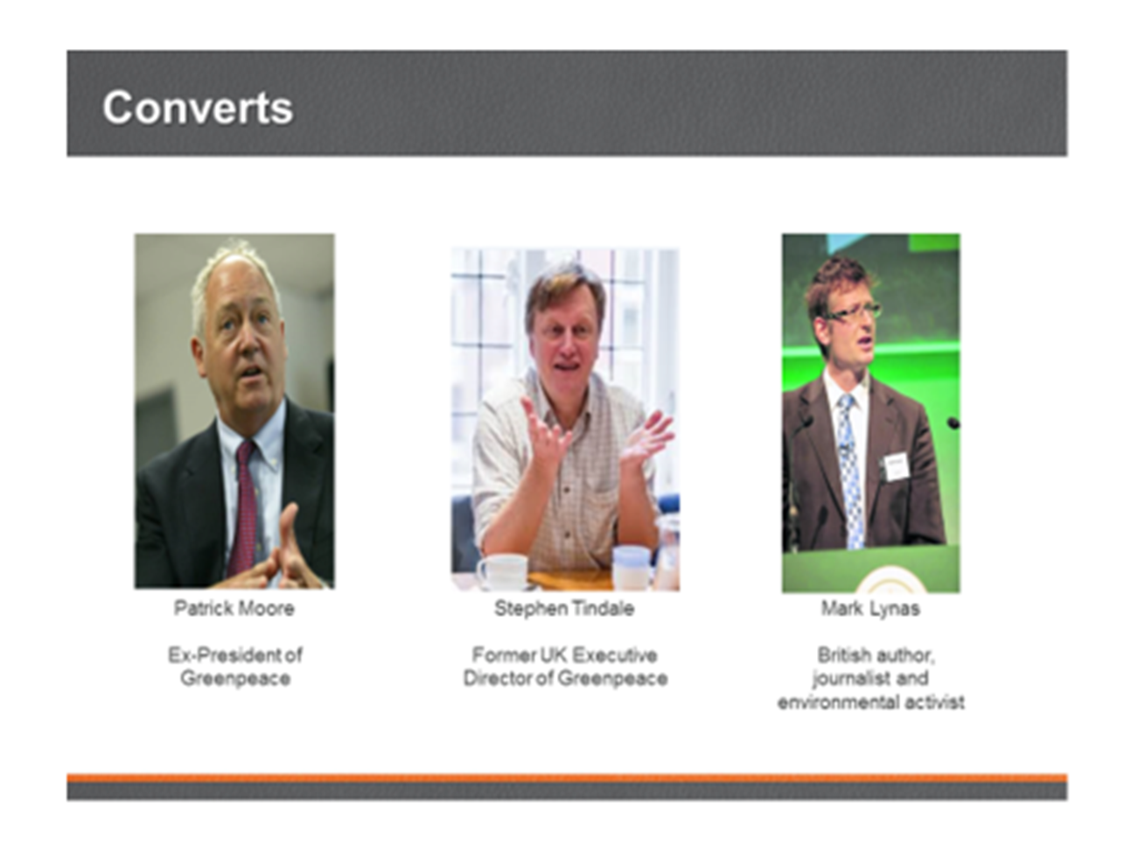
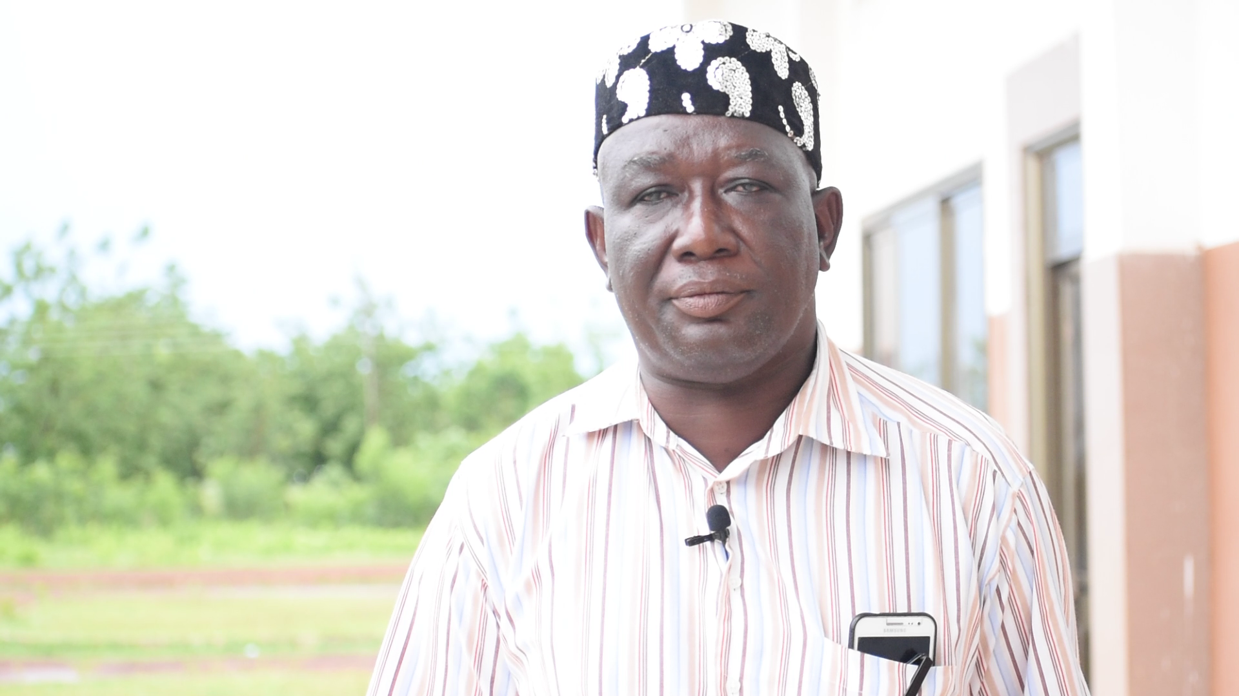
Προσυλυτισμενοι
Νέα από τη Γκάνα: Ο πρώην ηγέτης της Ένωσης αγροτών, η κύρια ομάδα αγροτών της Γκάνας για τους ΓΤΟ, έχει αλλάξει στρατόπεδο για να υιοθετήσει θέση υπέρ των ΓΤΟ.
Ο Μοχάμεντ Άνταμς Nasiru απέδωσε τη στροφή του στη λήψη ακριβών πληροφοριών σχετικά με τη γεωργική βιοτεχνολογία από την επιστημονική κοινότητα.
Notes:
Τώρα υπάρχουν και αρκετοί άνθρωποι που έχουν αλλάξει γνώμη γι ' αυτό το θέμα. Ο Πάτρικ Μουρ, αυτός ο τύπος εδώ, ήταν ο Πρόεδρος της Γκρίνπις όταν ξεκίνησαν την εκστρατεία τους κατά των ΓΤΟ. Τώρα έχει κάνει στροφή και είναι εντελώς υπέρ των ΓΤΟ. Ο Στίβεν Τίνσντεϊλ, που ήταν ο επικεφαλής της Γκρίνπις στην Αγγλία, δυστυχώς πέθανε, αλλά και αυτός άλλαξε εντελώς γνώμη. Ο Μαρκ Λάινας ήταν αυτός που έκαιγε τις σοδειές στην Αγγλία. Ήταν υπεύθυνος γι ' αυτό. Τώρα είναι εντελώς υπέρ-ΓΤΟ και υπάρχουν και πολλοί άλλοι, αλλά αυτός που μου αρέσει περισσότερο είναι αυτός ο κύριος από την Γκάνα. Ήταν ο επικεφαλής της Ένωσης αγροτών. Ήταν εντελώς αντι-ΓΤΟ. Ηγήθηκε διαδηλώσεων, προσπαθούσε να πείσει όλο τον κόσμο ότι οι ΓΤΟ ήταν επικίνδυνοι. Ξόδεψε όμως λίγο χρόνο, εξέτασε τα επιστημονικά δεδομένα, πληροφορήθηκε, και τώρα είναι εντελώς υπέρ των ΓΤΟ και κυκλοφορεί και κηρύσσει στους αγρότες ότι πραγματικά χρειάζονται τους ΓΤΟ. Και φυσικά, αυτό που συμβαίνει είναι όταν κάποιος από την ιδια την χώρα αναλάβει αυτό το θέμα, τόσο οι αγρότες, όσο και ο πληθυσμός και οι πολιτικοί είναι πολύ πιο πιθανό να τον ακούσουν παρά εμένα. Έγώ έρχομαι από έξω, και μπορεί να έχω κάποιο συμφέρον. Αλλά οι ντόπιοι, είναι οι άνθρωποι που μπορούν να συμβάλλουν σημαντικά και γι ' αυτό όλοι εσείς σε αυτή την αίθουσα έχετε την ευκαιρία στις χώρες σας να επιτύχετε πολλά και αν μπορείτε, θα πρέπει να το κάνετε.

Slide 34

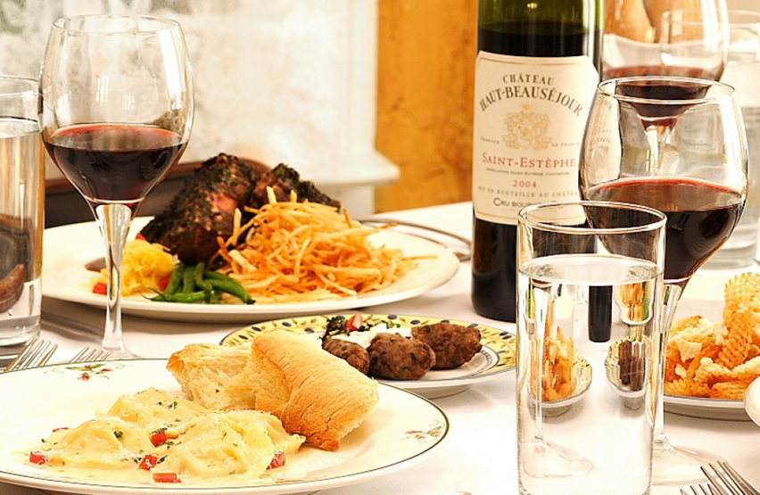
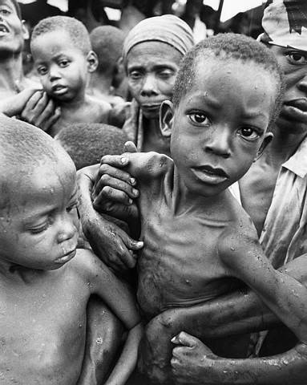
Σκεφτήτε με την καρδιά σας…
Οι μη-ΓΤΟ είναι μια δυτική απόλαυση των ευπόρων
Δεν ειναι για τους φτωχούς στην Αφρική.
http://supportprecisionagriculture.org/
Notes:
http://supportprecisionagriculture.org/
Και τέλος, [RR34] στο τελευταίο μου σλάιντ λέω να σκεφτήτε με την καρδιά σας. Εντάξει. Οι μη-ΓΤΟ είναι μια δυτική πολυτέλεια των πλουσίων, αλλά αυτή η λογική απλά δεν ισχύει για τους φτωχούς. Ρίξτε μια ματιά στην ιστοσελίδα μας, υπογράψτε και ρωτήστε τι μπορείτε να κάνετε για τη χώρα σας. Σας ευχαριστώ!
https://www.icgeb.org/rich-roberts-on-the-nobel-campaign-supporting-gmos-and-golden-rice/

